Slide 1
Klassenbibliothek zur Extraktion von Daten aus PDF-Dateien in .NET 7.0
Präsentation zur Projektarbeit
Patrick Hildebrandt - Januar 2024
Fachinformatiker für Anwendungsentwicklung
Winterprüfung 2023
Notes:
Sehr geehrte Damen, sehr geehrte Herren,
mein Name ist Patrick Hildebrandt und ich habe heute das Vergnügen Ihnen meine Projektarbeit zum Abschluss als Fachinformatiker für Anwendungsentwicklung vorzustellen.
Hierbei handelt es sich um eine Klassenbibliothek zur Extraktion von Daten aus PDF-Dateien.

Slide 2





Inhalte der Präsentation
15 Minuten
Ausgangssituation
Planung
Entwurf
Durchführung
Projektergebnis
Notes:
Der Zeitansatz beträgt 15 Minuten und behandelt die 5 Themen:
Ausgangssituation
Planung
Entwurf
Durchführung
und Projektergebnis

Slide 3


Hauptsitz in Schwelm
Gründung 1999
14 Mitarbeiter*innen
IT-Solutions, Dataservice und Consulting:
Industrie 4.0
Stammdatenmanagement
Klassifizierung nach ECLASS
Standorte:
Schwelm, Deutschland
Lemberg (Lwiw), Ukraine
ECLASS-Office für Spanien & Portugal
Kunden:
Maschinen- und Anlagenbau
Komponentenhersteller
produzierende Unternehmen
Notes:
Wir beginnen mit der Ausgangssituation:
Der Kooperationsbetrieb meiner Ausbildung war die D&TS GmbH in Schwelm.
Sie wurde 1999 gegründet und zählt aktuell 14 Mitarbeiterinnen und Mitarbeiter am Hauptsitz, den Sie hier im Hintergrund sehen.

Slide 4

Hauptsitz in Schwelm
Gründung 1999
14 Mitarbeiter*innen
IT-Solutions, Dataservice und Consulting:
Industrie 4.0
Stammdatenmanagement
Klassifizierung nach ECLASS
Standorte:
Schwelm, Deutschland
Lemberg (Lwiw), Ukraine
ECLASS-Office für Spanien & Portugal
Kunden:
Maschinen- und Anlagenbau
Komponentenhersteller
produzierende Unternehmen
Notes:
Darüber hinaus haben wir noch einen Standort in Lemberg bzw. Lwiw in der Ukraine und unterhalten das ECLASS-Office für Spanien und Portugal.
Die D&TS bietet IT-Solutions, Dataservice und Consulting für große und mittelständische Unternehmen.
Diese stammen aus den Bereichen: Maschinen- und Anlagenbau, Komponentenherstellung und Produktion.
Kernthemen sind hierbei die Industrie 4.0, das Stammdatenmanagement und die Klassifizierung nach ECLASS.

Slide 5
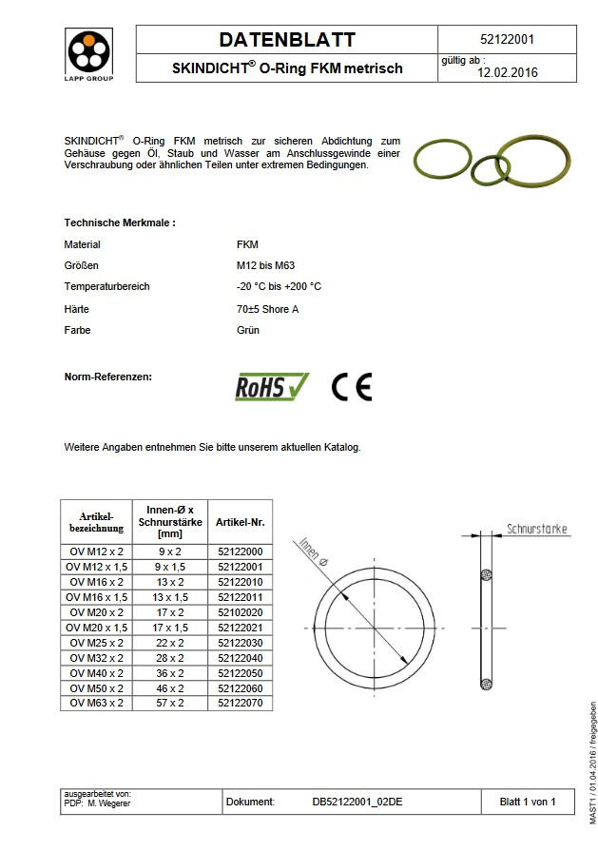



Das Projekt
Klassenbibliothek in C#
.Net 7.0 als Framework
Extraktion von Key-Value-Pairs
PDF-Quell-Dateien
Unabhängig vom Layout und Format
JSON-Konfigurationsdatei
Instanzen mit generischen Eigenschaften
Quellen: siehe Anhang
Notes:
Mein Projekt war eine Klassenbibliothek in C-Sharp mit Dot-Net 7.0 als Framework.
Zielsetzung war die Extraktion von Key-Value-Pairs aus PDF-Dokumenten; unabhängig von deren Layout und Format.
Instanzen dieser Klassenbibliothek sollten über eine JSON-Datei konfigurierbar sein und generische Eigenschaften zu Ergebnissen bereit stellen.

Slide 6
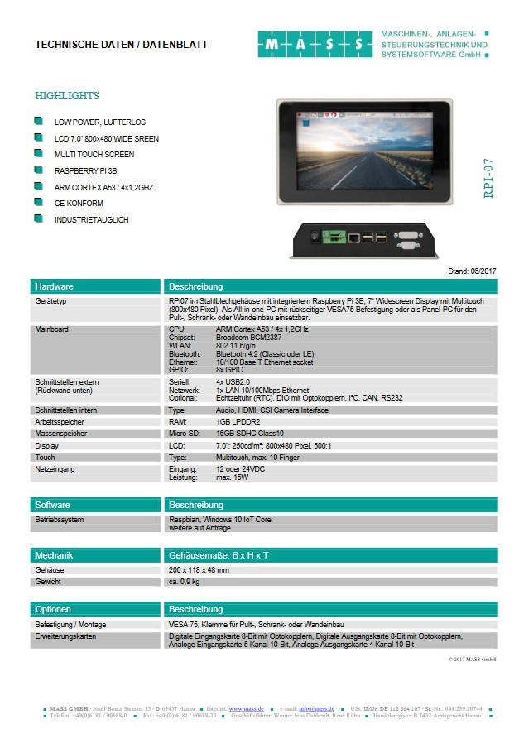
Datenblätter
Informationen als Key-Value-Pairs enthalten
Nicht-triviales Problem
Quellen: siehe Anhang
Notes:
Es folgen 2 Beispiele zu Datenblättern, welche Informationen als Key-Value-Pairs enthalten.
Variationen wie diese stellen hierbei ein „nicht-triviales Problem“ dar.

Slide 7
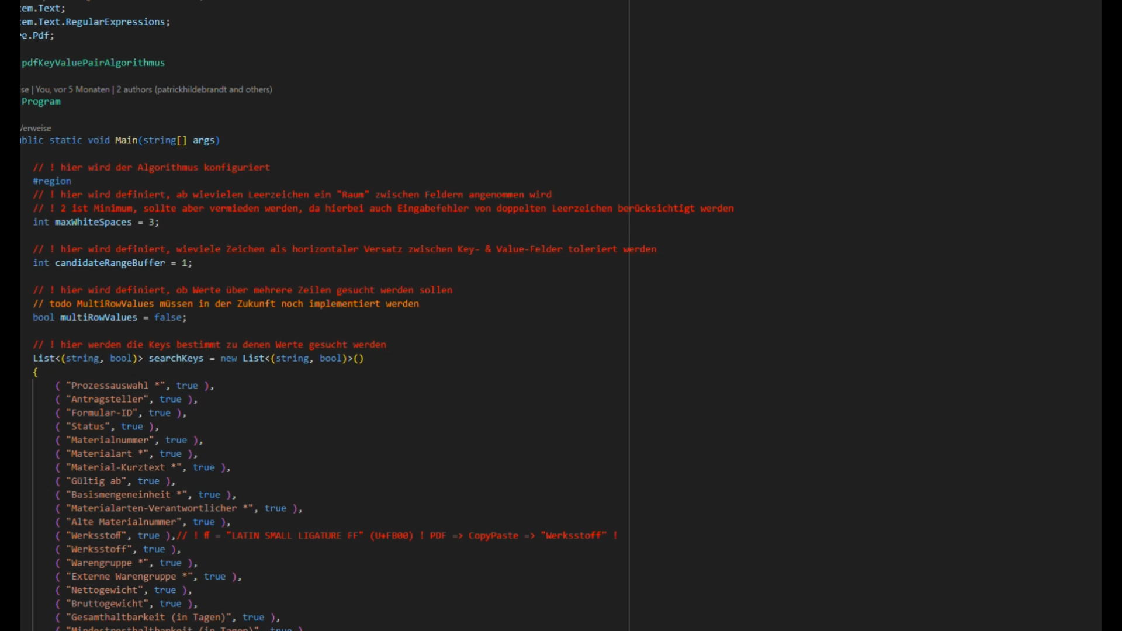
IST-Analyse
Ursprünglicher Algorithmus
616 Zeilen Skript
Positionsbasiertes Auslesen
Ad hoc Lösung
Ansatz robust gegenüber Variationen
Projektursprung
Notes:
Wir kommen zur IST-Analyse:
Sie sehen hier den ursprünglichen Algorithmus zu meinem Projekt, welcher in einem Skript aus 616 Zeilen vorlag.
Hierbei wurde ein neuartiger, positionsbasierter Ansatz zum Auslesen implementiert.
Es entstand im Zuge einer ad-hoc Lösung zu einer unbrauchbar gewordenen Kunden-Integration in unserem Ticket-System.
Im Nachgang erwies sich das Skript als so robust gegenüber Variationen, dass hieraus mein Projekt hervorging.

Slide 8
SOLL-Konzept
Parameter zur Extraktion:
Suchschlüssel
Horizontale / vertikale Ausrichtung
Ausnahmefelder
Feldmindestabstand
Separierungszeichen
Zusätzliche Anforderungen:
Hohe Kompatibilität zu Einsatzumgebungen
Unterklasse zu Dopplungen von Suchschlüsseln
Generische Eigenschaften über Suchschlüssel ansprechbar
Notes:
Im SOLL-Konzept wurden zudem weitere Anforderungen definiert.
Der Algorithmus sollte über die folgenden Parameter in seinem Verhalten gesteuert werden:
die Suchschlüssel und Ausrichtung der Key-Value-Pairs
der Mindestabstand von Feldern sowie Ausnahmefelder
und Separierungszeichen für Werte innerhalb Suchschlüsselfelder
Die Klassenbibliothek sollte weiterhin hohe Kompatibilität zu Einsatzumgebungen gewährleisten.
Zudem sollten Dopplungen von Suchschlüsseln behandelt werden und generische Eigenschaften über Suchschlüsseln ansprechbar sein.

Slide 9
Personalplanung
Mitarbeiter | Aufgabe | Umfang
Projektbeauftragter | Projektdurchführung | 68 h
IT-Abteilungsleiter | Kick-off-Meeting | 2 h
IT-Mitarbeiter | Kick-off-Meeting | 2 h
IT-Mitarbeiter | Black-Box-Test | 2 h
Projekt-Mitarbeiter 1 | Black-Box-Test | 2 h
Projekt-Mitarbeiter 2 | Black-Box-Test | 2 h
Projekt-Mitarbeiter 3 | Black-Box-Test | 2 h
IT-Abteilungsleiter | Projektabnahme | 1 h
(Mitarbeiter anonymisiert)
Personaler Einsatz: 6 Mitarbeiter
Gesamtumfang: 81 Arbeitsstunden
Notes:
Auf dieser Folie sehen Sie das Ergebnis der Personalplanung.
Insgesamt wurden 81 Arbeitsstunden auf 6 Mitarbeiter verteilt.
Der Großteil hiervon lag mit der Projektdurchführung in meiner Verantwortung.
Die übrigen Mitarbeiter waren in marginaler Dauer in das Kick-off-Meeting, dem Black-Box-Test und der Projektabnahme involviert.

Slide 10
Ablaufplanung
Projektphasen | Umfang
Anforderungsphase | 6 h
Planungsphase | 4 h
Entwurfsphase | 17 h
Implementierungsphase | 26 h
Testphase | 8 h
Projektergebnis | 4 h
Abschlussphase | 15 h
7 Phasen
Gesamtumfang: 80 Arbeitsstunden
Notes:
In dieser Ablaufplanung sehen Sie die zeitliche Gliederung meiner Projektdurchführung.
Der Gesamtumfang betrug 80 Stunden und war in 7 Phasen unterteilt.
Entwurf, Implementierung und Abschluss stellten hierbei den größten Aufwand dar.

Slide 11
Kostenplanung
Grundlage:
„durchschnittlicher interner Verrechnungssatz“ (d. i. V.)
= 50,00 €/h
Hintergrund:
Harmonisierung betrieblicher Kostenkalkulation
Projektkosten:
= 4.050,00 €
Personaleinsatz in Stunden | * | Durchschnittlicher interner Verrechnungssatz
81 h | * | 50,00 €/h
Notes:
Die Kostenplanung erfolgte auf Basis unseres „durchschnittlichen internen Verrechnungssatzes“.
Dieser beträgt 50,00 €/h und dient der Harmonisierung unserer betrieblichen Kostenkalkulation.
Die zuvor genannten 81 Arbeitsstunden wurden hiermit multipliziert und ergaben die Projektkosten von 4050,00 €.

Slide 12
Amortisation
Auswertung durch Mitarbeiter:
( | Projektkosten | + | Konfiguration/Serie | * | d. i. V. | ) | / | d. i. V. | = | Dauer
( | 4.050,00 € | + | 1 h | * | 50,00 €/h | ) | / | 50,00 €/h | = | 82 h
( | 4.050,00 € | + | 3 h | * | 50,00 €/h | ) | / | 50,00 €/h | = | 84 h
Kein Routineprozess
Abhängig von Szenarien
Faktoren der Amortisation:
Obsolete Auswertungskosten als Referenzwerte
Kosten pro Seite durch Dienstleister
Anzahl Konfigurationen/Serien (akkumulierte Folgekosten)
Auswertung durch Dienstleister:
( | Projektkosten | + | Konfiguration/Serie | * | d. i. V. | ) | / | Kosten/Seite | = | Seiten
( | 4.050,00 € | + | 1 h | * | 50,00 €/h | ) | / | 0,50 €/S. | = | 8.200 S.
( | 4.050,00 € | + | 3 h | * | 50,00 €/h | ) | / | 0,70 €/S. | = | 6.000 S.
Notes:
Für die Amortisation muss zunächst erläutert werden, dass die Auswertung von Datenblättern keinen Routineprozess darstellt.
Eine Amortisation kann folglich nur im Zuge von Kundenaufträgen bzw. Szenarien erfolgen;
Diese müssen hierbei folgende Faktoren berücksichtigen:
die Kosten obsoleter Auswertungen als Referenz
die Kosten pro Seite durch einen Dienstleister
und die Anzahl von Konfigurationen bzw. Serien als akkumulierte Folgekosten
Die hier dargestellten Szenarien zeigen angenommene Arbeitsstunden von Mitarbeitern auf;
oder Seitenmengen durch einen Dienstleister, nach denen das Projekt amortisiert wäre.

Slide 13
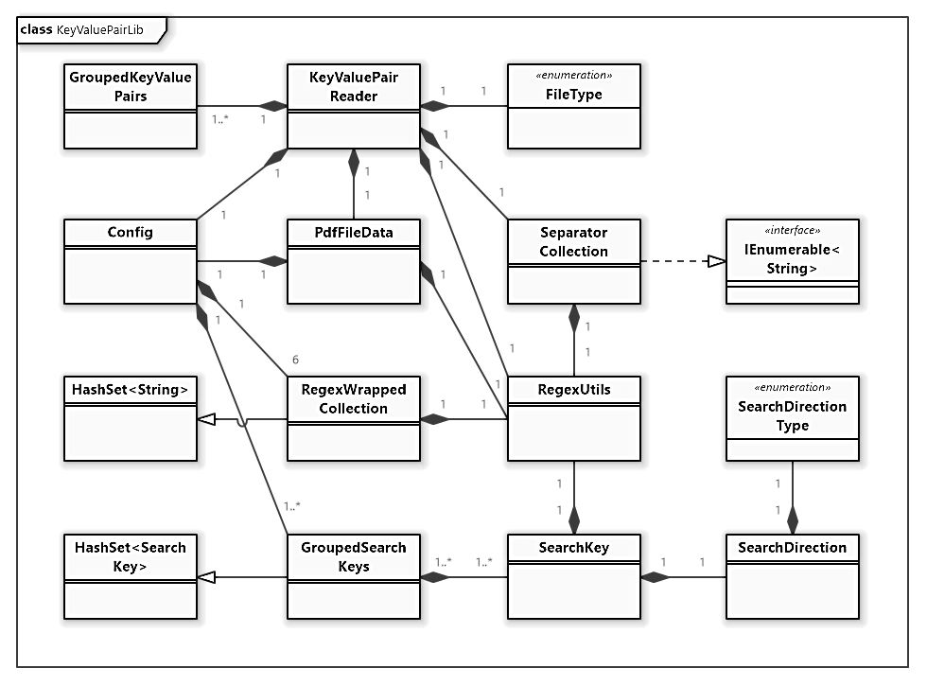
KeyValuePairLib
Verkürztes Klassendiagramm
Kompositionsbeziehungen, Vererbungen und Implementierungen
Prozess ab Rohfassungen
Sukzessive Erweiterung
Notes:
Wir kommen nun zum Entwurf:
In diesem verkürzten Klassendiagramm sehen Sie die Kompositionsbeziehungen, Vererbungen und Implementierungen der gesamten Klassenbibliothek.
Prinzipiell ist zu allen UML-Diagrammen zu sagen, dass sie im Prozess als Rohfassungen entstanden sind und sukzessiv während der Implementierung erweitert wurden.
Besonders interessant ist hierbei die Klasse KeyValuePairReader.
Alle involvierten Typen laufen hier zusammen und entfalten so ihre Funktionalität.

Slide 14
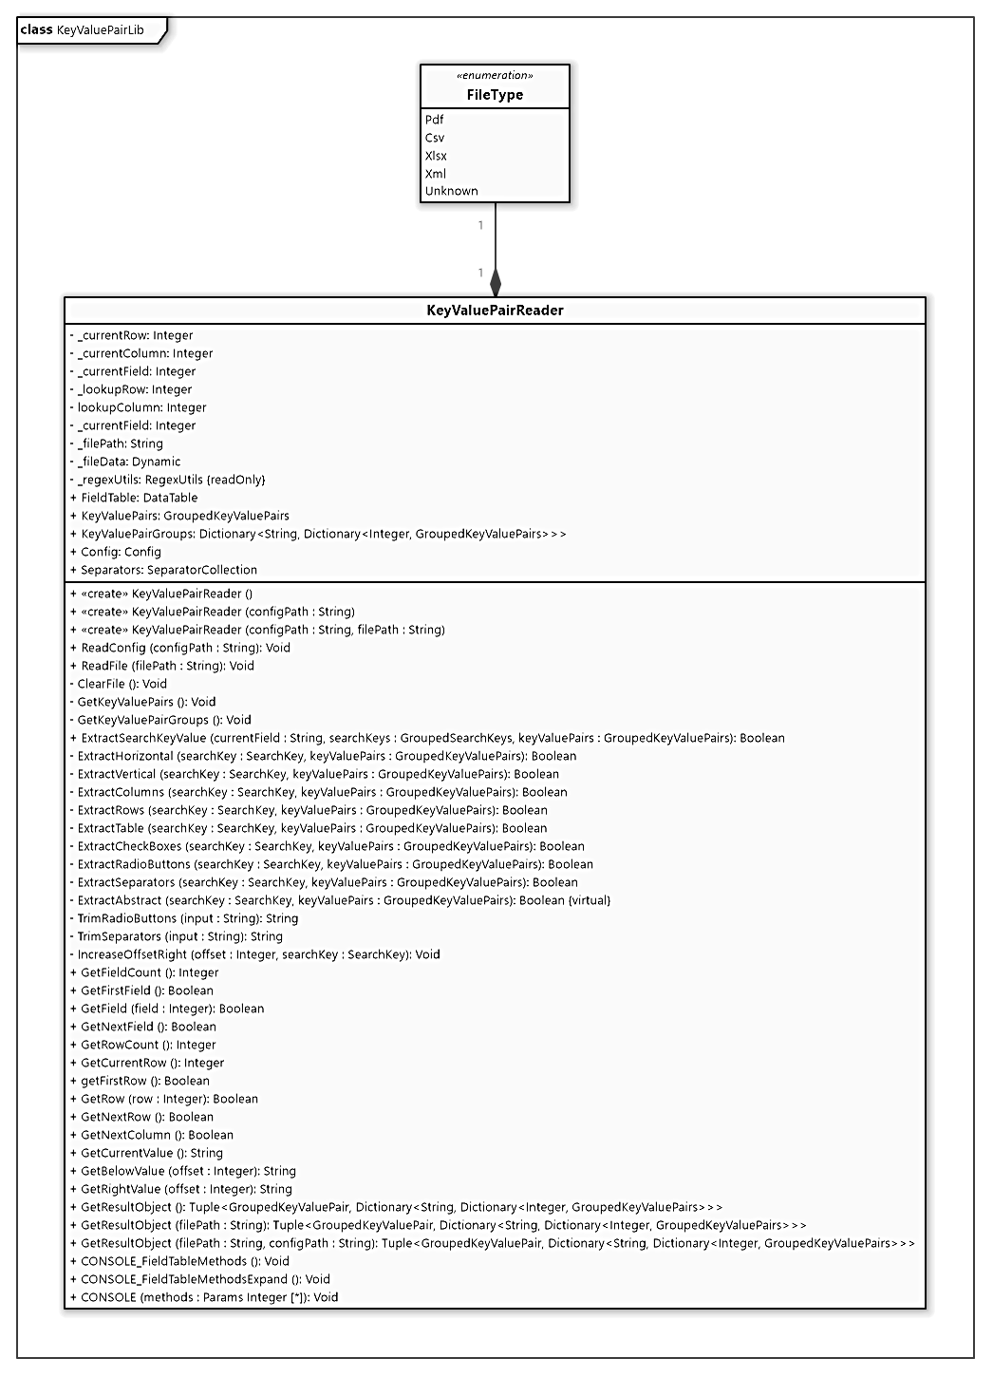
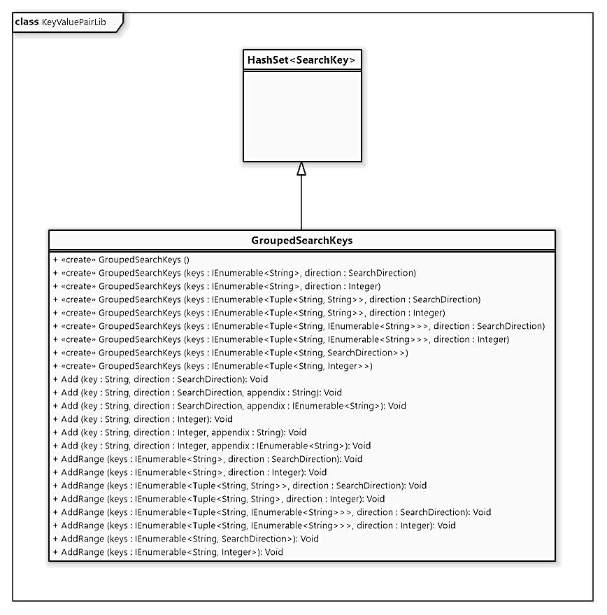
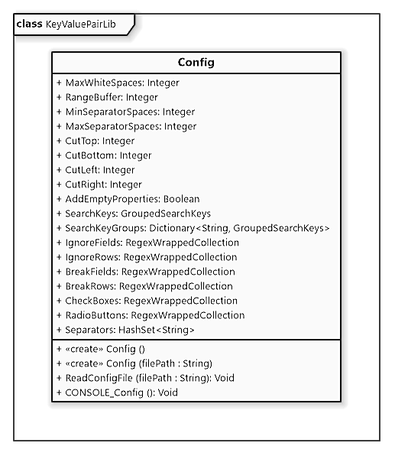
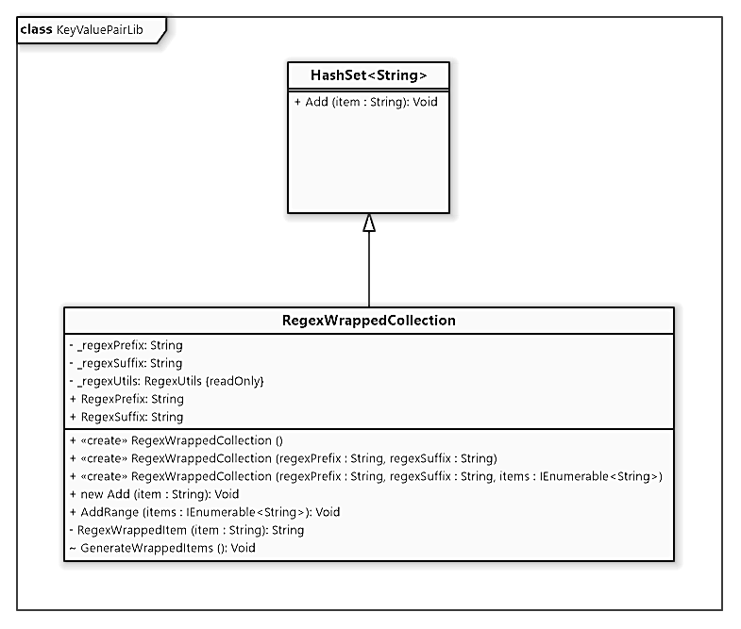
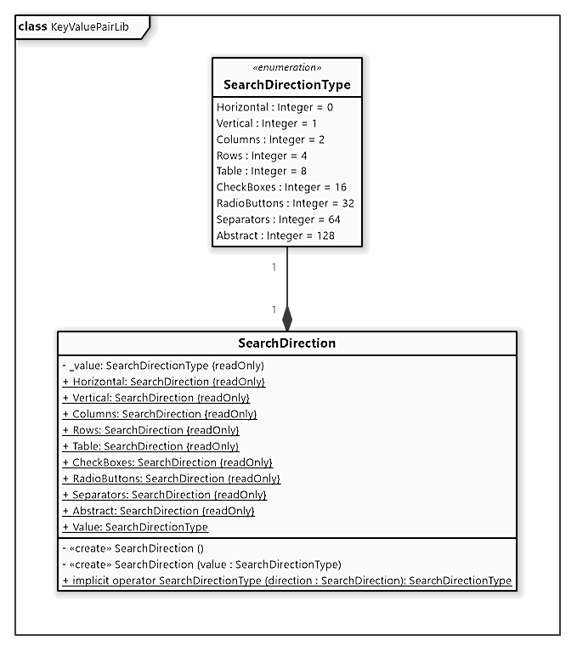
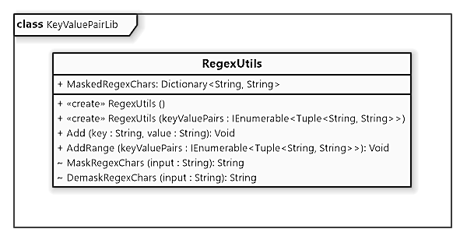
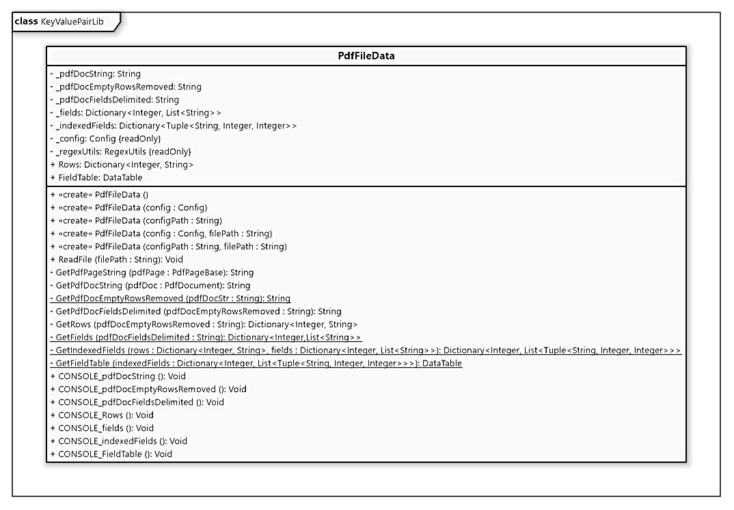
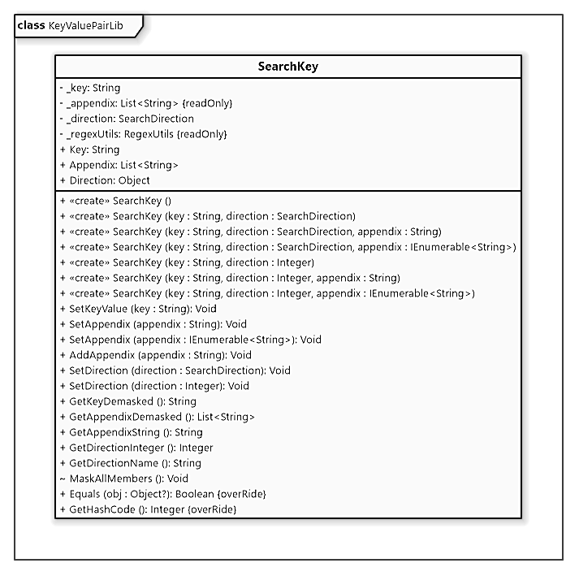
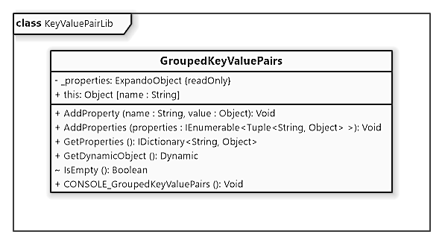
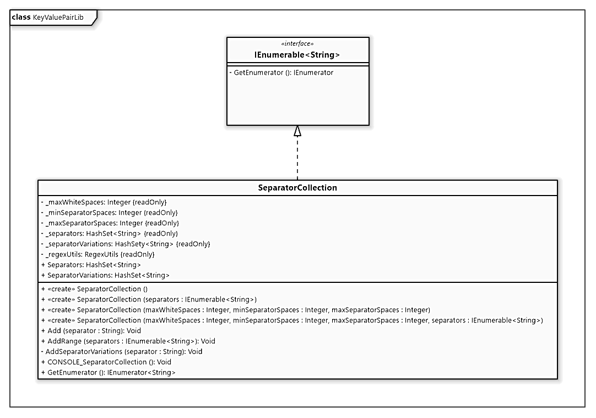
UML-Klassendiagramme
Notes:
Natürlich wurden hierzu auch vollständige Klassendiagramme entworfen, welche Sie hier sehen können.
Um Ihnen das Grundprinzip zu erläutern, werde ich ab hier jedoch nur auf besonders relevante Aspekte eingehen, wie die Klasse Config.

Slide 15
Config
. . .
Notes:
Entsprechend ihrer Namensgebung dient die Klasse als Container für Parameter des Algorithmus.
Sie können hier z.B. den Typ GroupedSearchKeys erkennen, welcher eine Sammlung von Suchschlüsseln darstellt oder die RegexWrappedCollection, mit welcher Ausnahmefelder definiert werden.
Interessant ist hierbei auch die Methode ReadConfigFile, womit JSON-Konfigurationen eingelesen werden.

Slide 16

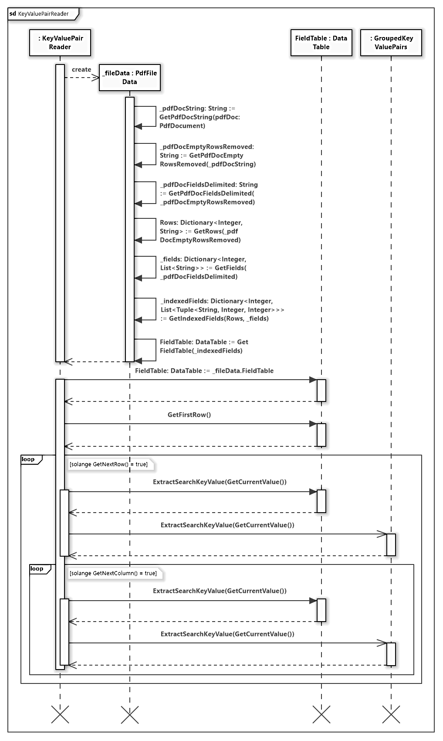
Datenextraktion
Notes:
Auf dieser Folie sehen Sie ein Sequenzdiagramm zum Ablauf der Datenextraktion.
Da der rechte Bereich folgend noch visualisiert wird, befassen wir uns an dieser Stelle mit dem markierten Bereich links.

Slide 17
Datenextraktion
Notes:
Hier wird eine Instanz vom Typ PdfFileData erzeugt.
Zuerst wird hierbei eine PDF-Datei als String eingelesen, welcher den proportionalen Aufbau im Dokument mithilfe von Leerzeichen und Zeilen nachbildet.
Anhand dieser trennenden Informationen werden die für uns relevanten Felder ermittelt.
Dieser String wird in weiteren Operationen zu einer zweidimensionalen Quasi-Tabelle manipuliert und anschließend als DataTable gespeichert.

Slide 18
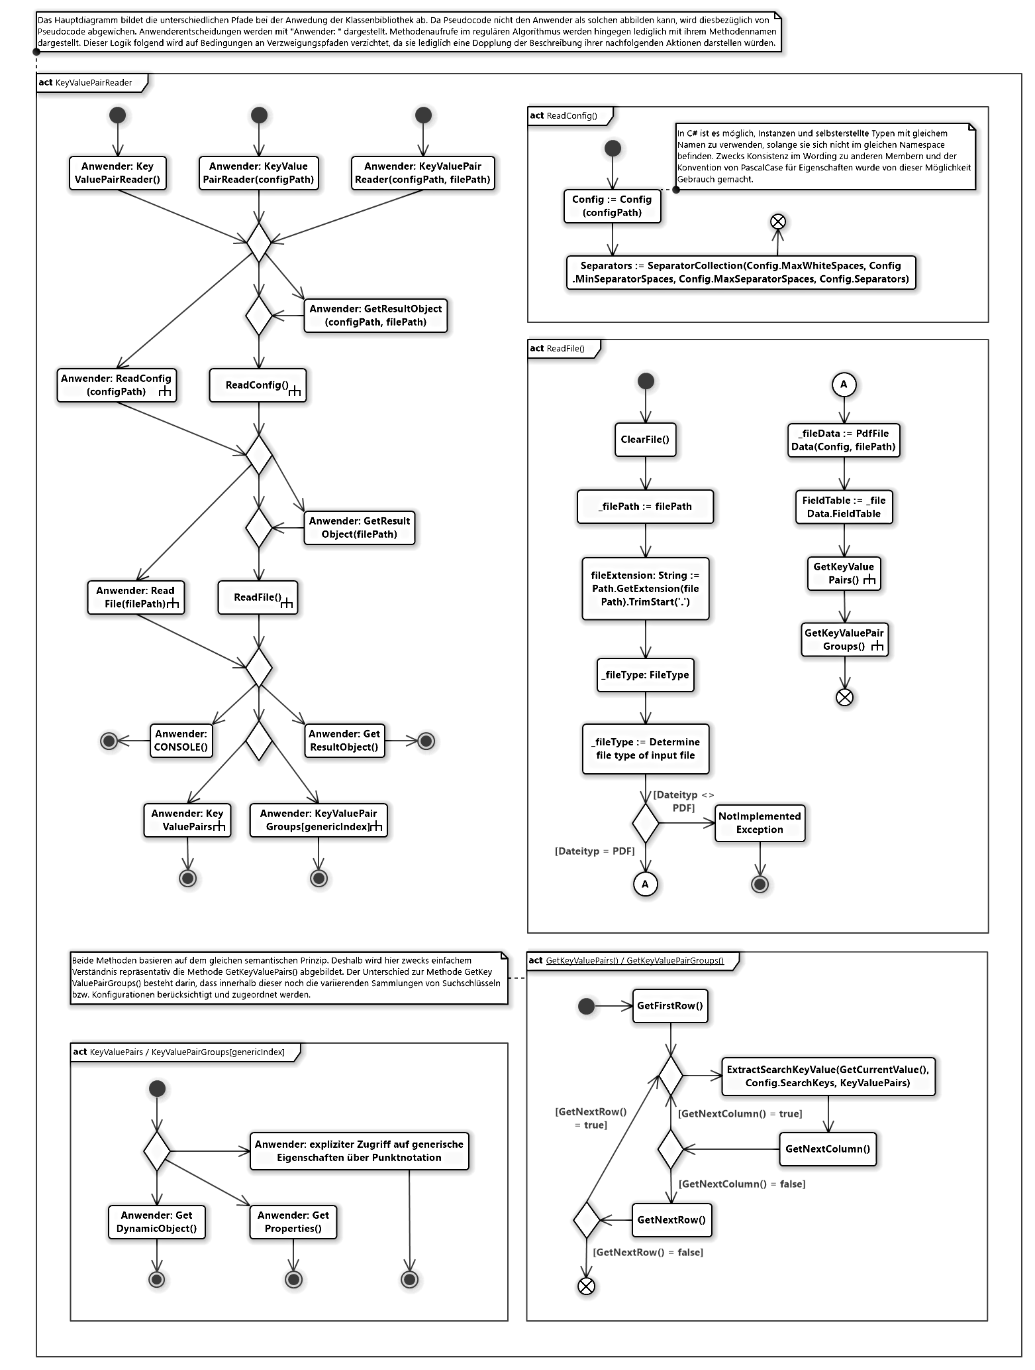
Klassenfunktionalität
Notes:
Anhand diesem Aktivitätsdiagramm zur Klassenfunktionalität erläutere ich nun den weiteren Ablauf der Datenextraktion.

Slide 19
GetKeyValuePairs() / GetKeyValuePair Groups()
Notes:
Die Felder bzw. Zellen der erzeugten DataTable werden folgend mithilfe der Methoden GetFirstRow(), GetNextColumn() und GetNextRow() in 2 verschachtelten Schleifen durchlaufen.
Auf jedes Feld wird hierbei die Methode ExtractSearchKeyValue() angewendet, welche das Feld mit einer SearchKey-Sammlung vergleicht;
und ggf. Folgefelder bis zu einer Stopp-Bedingung als Werte extrahiert.

Slide 20
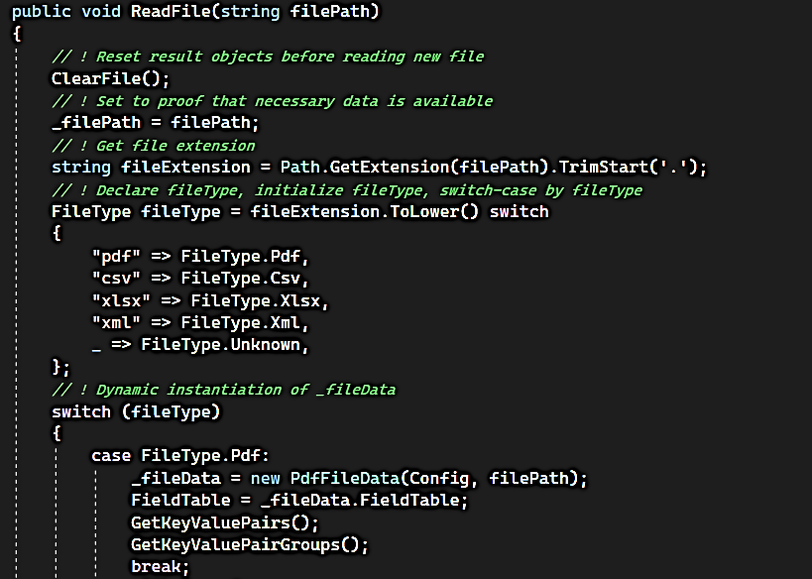
Implementierung :
Klasse KeyValuePairReader
Dynamische Methode ReadFile()
Notes:
Zur Durchführung folgen nun Quelltexte der konkreten Implementierung:
Sie sehen hier die dynamische Methode ReadFile() der Klasse KeyValuePairReader.
In ihr wird zuerst eine Instanz vom Typ PdfFileData erzeugt und die Ergebnisse in der Eigenschaft FieldTable bereit gestellt.
Hierauf werden dann die beschriebenen Operationen mithilfe der Methoden GetKeyValuePairs() und GetKeyValuePairGroups() angewendet.

Slide 21
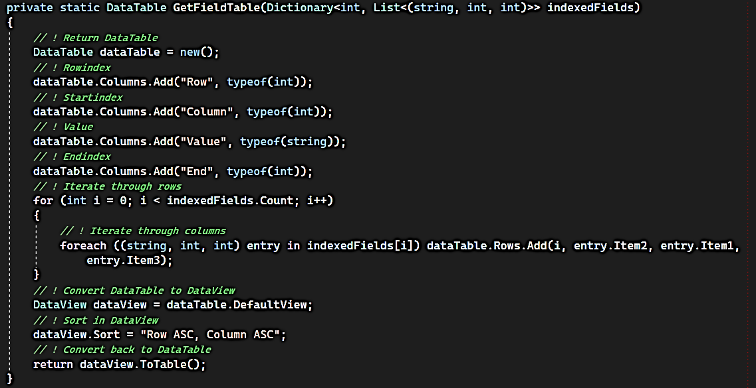
Implementierung :
Kompositionsklasse PdfFileData
Methode GetFieldTable()
Notes:
In der Methode GetFieldTable() der Kompositionsklasse PdfFileData werden hier die Spalten Row, Column, Value und End für die Quasi-Tabelle erzeugt.
Anschließend werden diese Spalten befüllt indem Sammlungen aus vorgelagerten Operationen mit Schleifen durchlaufen werden.

Slide 22
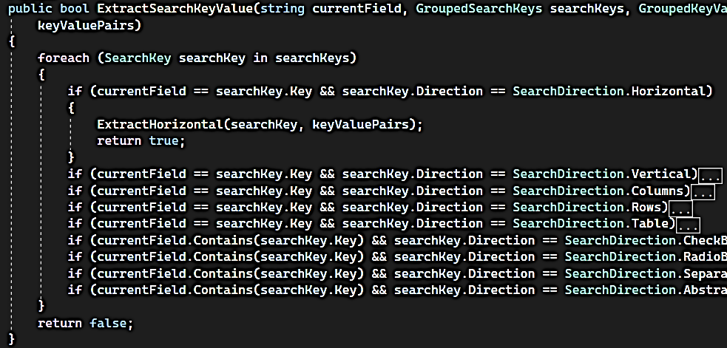
Implementierung :
Klasse KeyValuePairReader
Dynamische Methode ExtractSearchKeyValue()
Notes:
Hier sehen Sie den Quelltext der dynamischen Methode ExtractSearchKeyValue().
In ihr werden weitere Untermethoden wie ExtractHorizontal() dynamisch ausgelöst, abhängig von der im SearchKey zugewiesenen SearchDirection-Instanz.

Slide 23
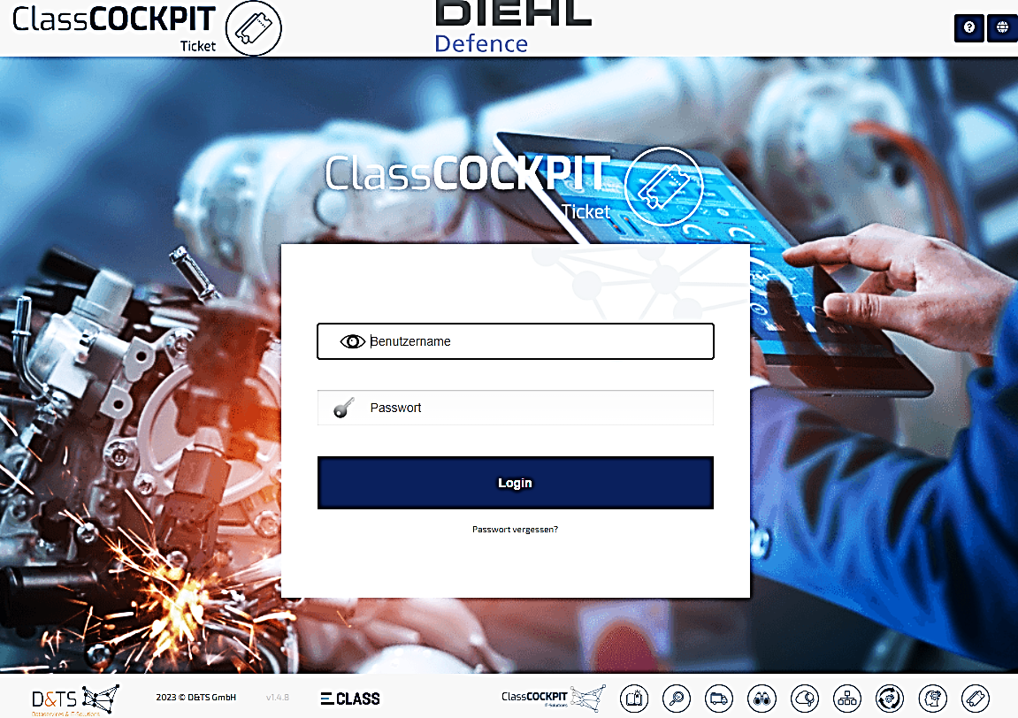
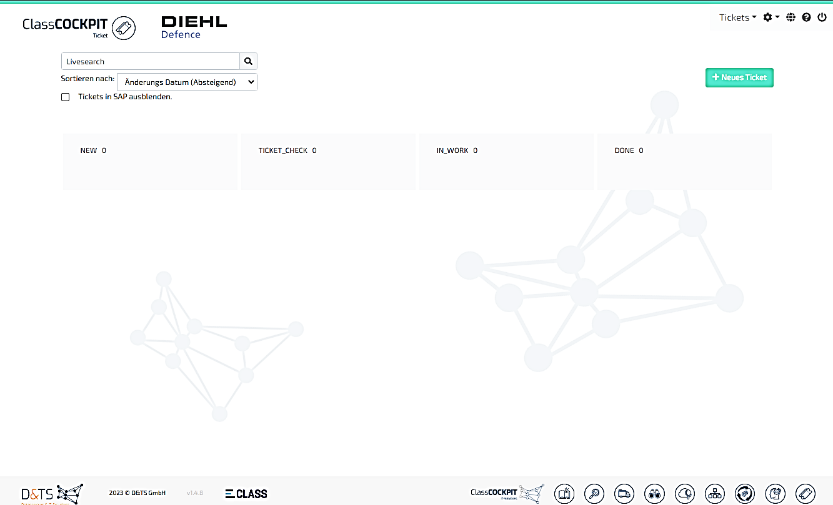
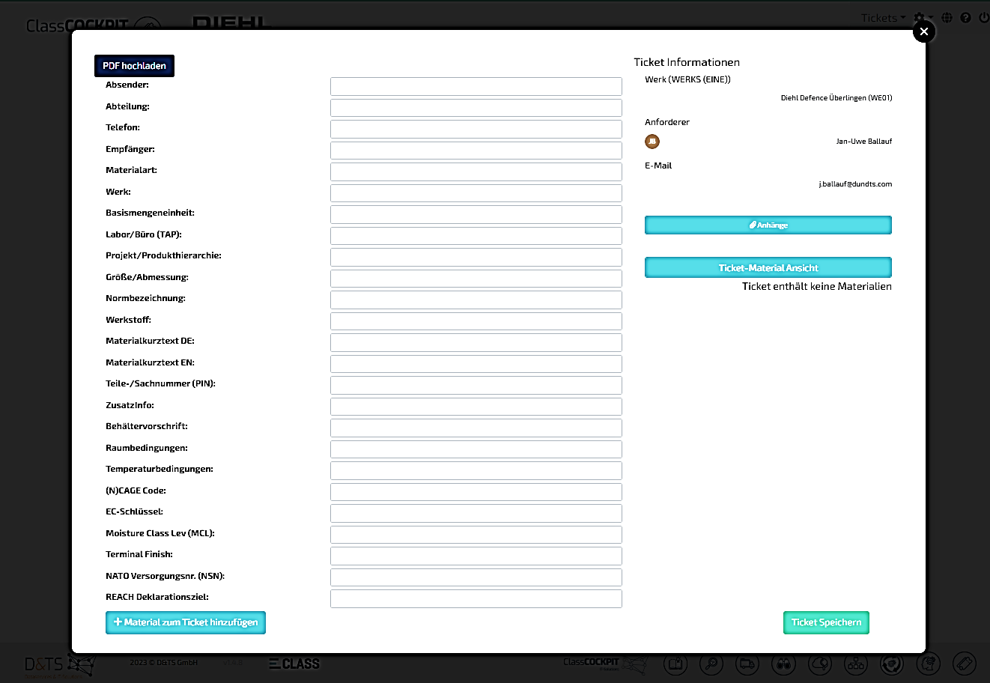
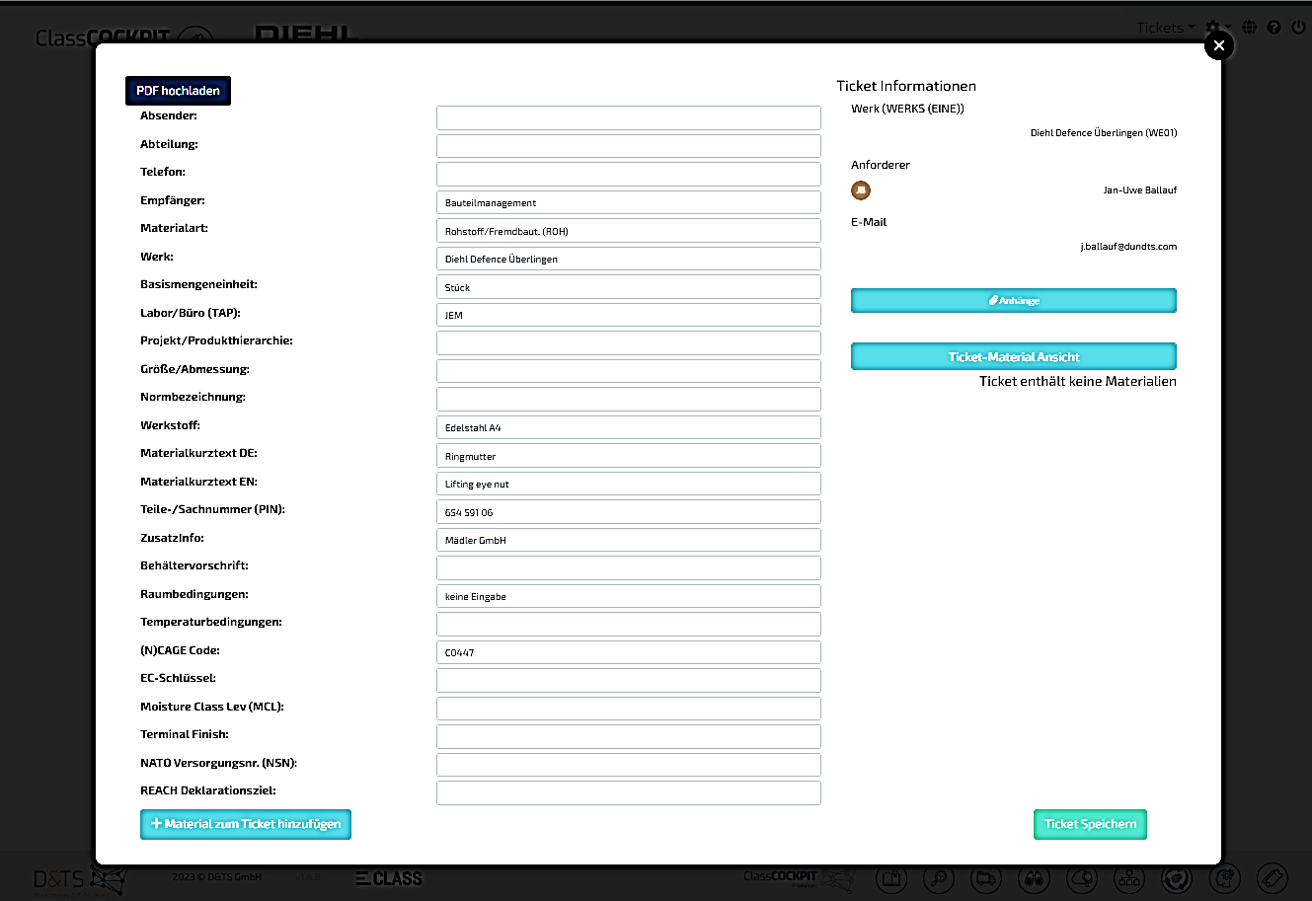
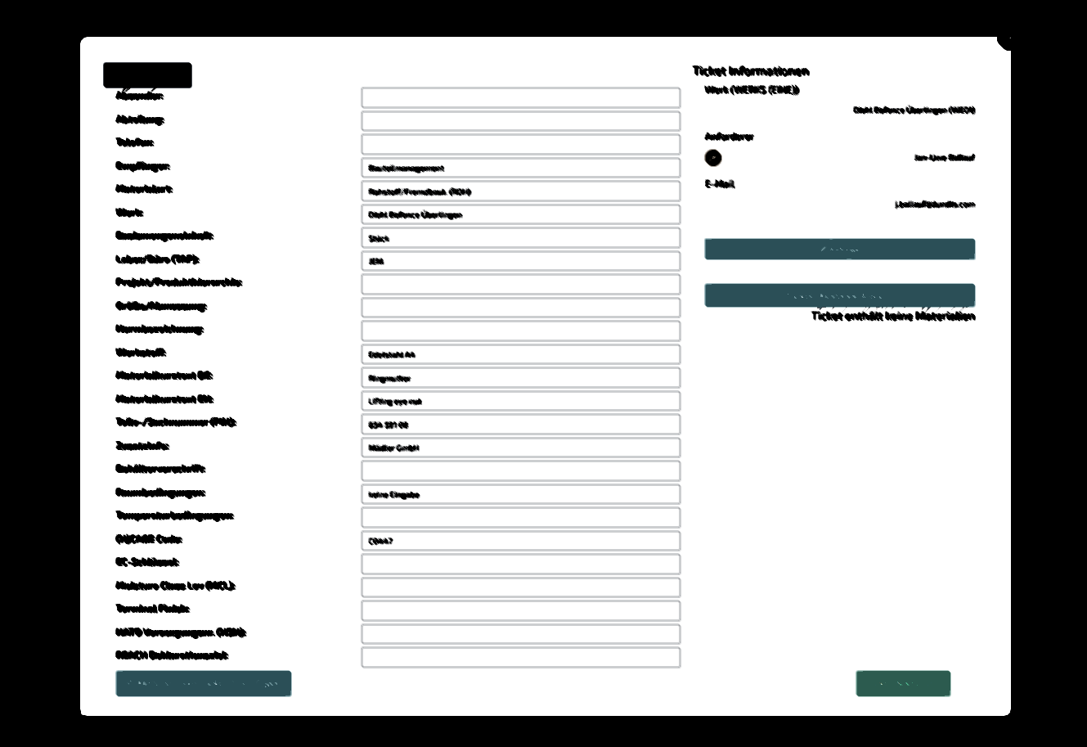
Black-Box-Test
Test integriert in Neukunden-Routine
Notes:
Als nächstes folgen ein paar Impressionen aus dem Black-Box-Test.
Durch akute Umstände konnte dieser in eine Neukunden-Routine integriert werden, wodurch sich mitunter die Projektkosten verbessert haben.

Slide 24
Anmeldebildschirm
Web-GUI von ClassCOCKPIT Data Cloud
Notes:
Sie sehen hier den Anmeldebildschirm der Web-GUI unserer Plattform ClassCOCKPIT DataCloud.
Hier wird mitunter das Ticket-System bereit gestellt.

Slide 25
Ticketliste (noch leer)
Anlage-Button
„+ Neues Ticket“
Notes:
In dieser noch leeren Ticket-Liste finden Sie einen Anlage-Button für ein neues Ticket.

Slide 26
Erfassungsmaske für Materialien
Button für PDF-Upload
„PDF hochladen“
Notes:
Hiermit wird die Erfassungsmaske für Materialien aufgerufen.
In dieser wurde ein neuer Button implementiert, welcher die Klassenbibliothek auf ein ausgewähltes PDF anwendet.

Slide 27
Konkrete Werte (unkenntlich)
Extraktion aus PDF
Übergabe an Formular
Feldnamen = Suchschlüssel
Notes:
Es erfolgt nun die Extraktion der konkreten Werte.
Diese werden anschließend an das Formular übergeben, wobei hier die Feldnamen den Suchschlüsseln entsprechen.

Slide 28
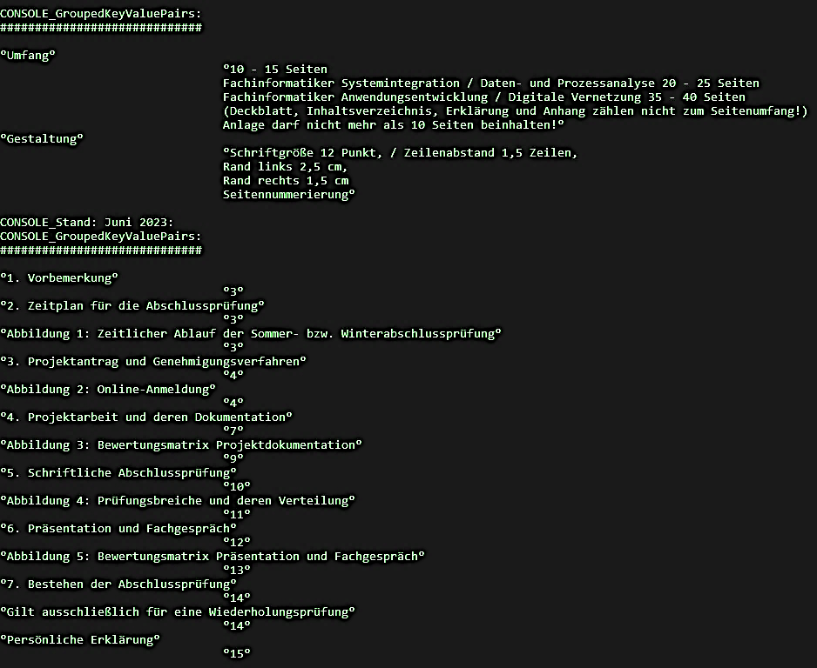
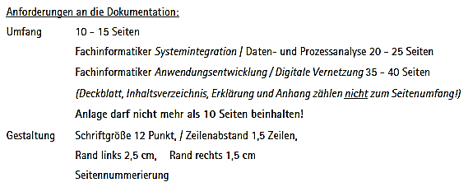
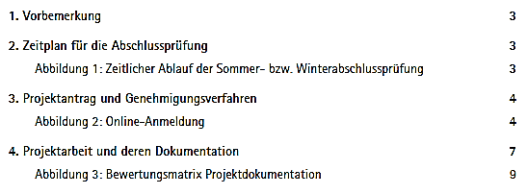
White-Box-Test
Quellen: siehe Anhang
Notes:
Aufgrund der Thematik meiner Projektarbeit bin ich natürlich eingeschränkt bei der Darstellung von Kundendaten zum White-Box-Test.
Aus diesem Grund habe ich für Sie eine Konfiguration erstellt und auf die „Handreichung zur Abschlussprüfung“ der IHK angewendet.
Die Konsolenausgabe im Hintergrund demonstriert Ihnen hierzu die Key-Value-Pairs, welche aus den Ausschnitten auf der rechten Seite extrahiert wurden.

Slide 29
SOLL-IST-Vergleich
Großzügige Zeitplanung für Anforderungsphase
Entwurf: DataTable-Typ statt Dictionaries
Neukunde: Klasse SearchDirection statt booleschen Werten
Allgemeine Verlagerungen von Klassenfunktionalitäten
Zeitersparnisse bei Black-Box-Test
Ablaufplanung | 80 h | 80 h
Anforderungsphase | 6 h | 4 h
Planungsphase | 4 h | 4 h
Entwurfsphase | 17 h | 18 h
Implementierungsphase | 26 h | 29 h
Testphase | 8 h | 6 h
Projektergebnis | 4 h | 4 h
Abschlussphase | 15 h | 15 h
Notes:
Kommen wir zum SOLL-IST-Vergleich:
Aufgrund großzügiger Zeitplanung im Projektantrag entstanden in der Anforderungsphase 2 Stunden Zeitpuffer
Der Entwurf erforderte eine Stunde mehr, weil der Typ DataTable statt Dictionaries verwendet wurde
Der Neukunde erforderte die Entwicklung der Klasse SearchDirection an Stelle boolscher Werte
Hierdurch und allgemeine Verlagerungen in Klassenfunktionalitäten benötigte die Implementierung 3 Stunden mehr
Die fehlende Zeitspanne wurde jedoch durch den Neukunden in der Testphase wieder eingespart

Slide 30
Verbesserung Projektkosten / Amortisation
Black-Box-Test in Neukunden-Routine
8 Arbeitsstunden Zeitersparnis
81 h – 8 h = 73 h
= 3.650,00 € (- 400,00 €)
Personaleinsatz in Stunden | * | Durchschnittlicher interner Verrechnungssatz
73 h | * | 50 €/h
( | Projektkosten | + | Konfiguration/Serie | * | d. i. V. | ) | / | d. i. V. | = | Dauer
( | 3.650,00 € | + | 1 h | * | 50,00 €/h | ) | / | 50,00 €/h | = | 74 h
( | 3.650,00 € | + | 3 h | * | 50,00 €/h | ) | / | 50,00 €/h | = | 76 h
Notes:
Durch den Black-Box-Test in der Neukunden-Routine konnten zudem 8 Arbeitsstunden von Mitarbeitern eingespart werden.
Hierdurch reduzierten sich die Projektkosten um 400,00 € auf 3650,00 €.
Ebenfalls verbesserte sich die Amortisationsdauer um 8 Stunden, wie diese 2 Beispielszenarien aufzeigen.

Slide 31
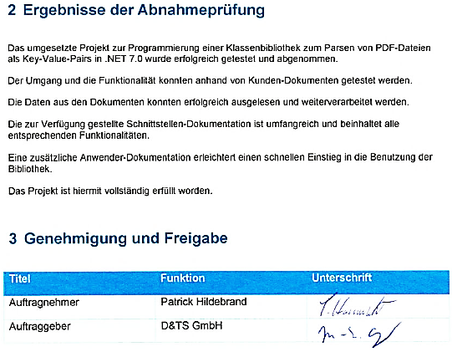
Fazit
Am 27.09.2023 als „vollständig erfüllt“ abgenommen
Projektrahmenzeit eingehalten
SOLL-Vorgaben erfüllt
Anforderungen durch Neukunden berücksichtigt
Präzisere Steuerungsoptionen
Gesteigerte Funktionalität
Spürbar an Herausforderung gewachsen
Notes:
Wir kommen nun zum Fazit:
Im Hintergrund sehen Sie einen Ausschnitt aus dem Abnahmeprotokoll, in dem das Projekt als „vollständig erfüllt“ abgenommen wurde.
Die Projektrahmenzeit wurde eingehalten und die SOLL-Vorgaben erfüllt.
Zudem wurden Anforderungen durch einen Neukunden berücksichtigt, welche zu präziseren Steuerungsoptionen und gesteigerter Funktionalität führten.
Zuletzt bin ich spürbar an dieser Herausforderung gewachsen, da ich z.B. Konzepte umsetzen konnte, welche ich bisher nur wiederverwendet habe.

Slide 32
Vielen Dank für Ihre Aufmerksamkeit !
Präsentation zur Projektarbeit
Patrick Hildebrandt - Januar 2024
Fachinformatiker für Anwendungsentwicklung
Winterprüfung 2023
Notes:
Ich danke Ihnen somit vielmals für Ihre Aufmerksamkeit und schließe hiermit meine Präsentation.

Slide 33
Quellenverzeichnis
Datenblätter:
https://cdn-reichelt.de/documents/datenblatt/C700/DB52122001DE.pdf
https://www.mass.de/wp-content/uploads/2021/01/Datenblatt-RPi07-4.pdf
Logos:
https://www.pngegg.com/en/png-eduyx
https://www.pngegg.com/en/png-pbfox
https://www.pngegg.com/en/png-nluii
Handreichung IHK:
https://www.ihk.de/blueprint/servlet/resource/blob/5406028/9a381c7287b7c845d86488ba1c15862d/it-handreichungen-neue-vo-data.pdf

Slide 34
GroupedKey ValuePairs

Slide 35
GroupedSearchKeys

Slide 36

KeyValuePairReader

Slide 37
PdfFileData

Slide 38
RegexUtils

Slide 39
RegexWrapped Collection

Slide 40
SearchDirection

Slide 41
SearchKey

Slide 42
SeparatorCollection

Slide 43
KeyValuePairs / KeyValuePairGroups [genericIndex]

Slide 44
ReadConfig()

Slide 45
ReadFile()

Slide 46
KeyValuePairReader

